Slide 1

Infraestructura de red y servicios centralizados
ALTA DISPONIBILIDAD & ZERO-TOUCH
Diego S. Arancón
CFGS Administración de Sistemas Informáticos en Red
IES Virgen del Espino
2025 - 2026

Slide 2


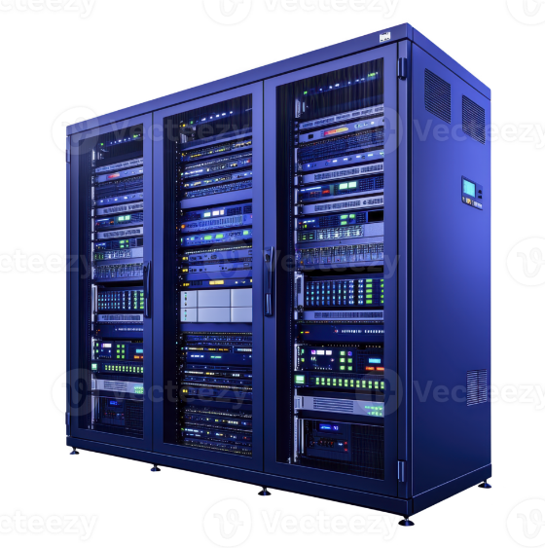
ESCENARIO: ASIR DIEGO SOLUTIONS S.L.
Contexto
PYME de consultoría tecnológica con 30 usuarios y 15 puestos de trabajo mixtos.
→
Problemática: Puntos únicos de fallo (SPOF) en la infraestructura actual.
→
Necesidad: Centralización de identidades y alta disponibilidad de servicios críticos.
→
Misión: Despliegue automatizado con mínimo RTO (Recovery Time Objective).

Slide 3






OBJETIVOS ESTRATÉGICOS
Disponibilidad
DevOps / Automatización
Seguridad
Implementación de redundancia activa-pasiva en servicios de Dominio, DNS y DHCP.
Reducción del error humano mediante el paradigma Zero-Touch Provisioning.
Control de accesos basado en roles (RBAC) y defensa en profundidad segmentada.

Slide 4


ARQUITECTURA DE ALTA DISPONIBILIDAD
SRV-PDC (Principal)
SRV-SDC (Secundario)
•
Rol: Maestro de operaciones Active Directory.
•
Replicación: Copia bidireccional de identidades Samba 4.
•
DNS/DHCP: Nodo primario de resolución y concesión.
•
DHCP Failover: Protocolo de pares para contingencias.
•
Gateway: Enrutamiento NAT y Firewall perimetral.
•
Vigilante: Monitorización proactiva y alertas PUSH.
REPLICACIÓN MULTI-MASTER & SINCRONIZACIÓN DE DATOS (RSYNC)

Slide 5
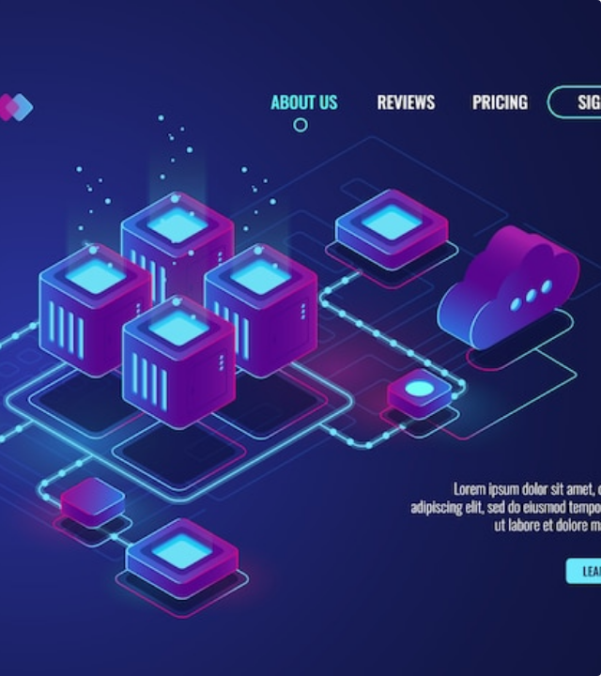
SEGMENTACIÓN LÓGICA
Aislamiento de subredes para mitigar la propagación de malware y organizar el tráfico corporativo.
→
Subred Linux (.10.0/24): Infraestructura crítica y clientes Zorin.
→
Subred Windows (.20.0/24): Estaciones de trabajo Windows 11.
→
Aislamiento WAN: Clientes protegidos tras el Router/DC.

Slide 6
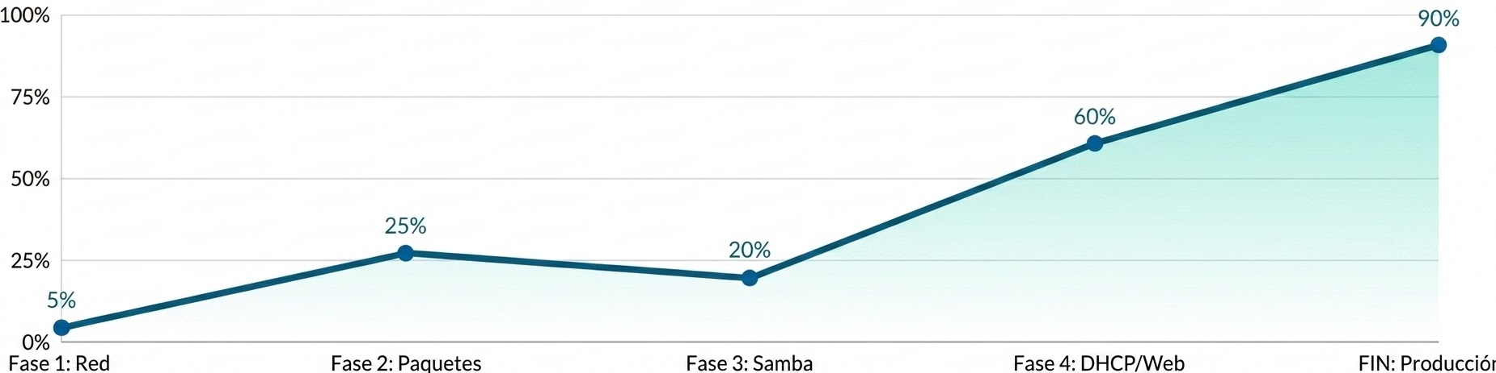

AUTOMATIZACIÓN: ZERO-TOUCH
Idempotencia: Los scripts detectan estados previos para evitar corrupciones.
Experiencia visual: Barras de carga asíncronas y ejecución silenciosa en clientes.

Slide 7
ECOSISTEMA DE SERVICIOS
Área | Tecnología Implementada | Impacto
Identidad | Samba 4 Active Directory | SSO Multiplataforma y Kerberos.
Red | ISC-DHCP-Server Failover | Continuidad en asignación de IPs.
Colaboración | LAMP Stack (Intranet) | Portal PHP/MySQL con seguridad HTTPS.
Resiliencia | Cron + Rsync + Samba-tool | Réplica de datos y Backups online.

Slide 8


SEGURIDAD: DEFENSA EN PROFUNDIDAD
→
IAM & RBAC: Control de acceso por departamentos; privilegios escalonados.
→
Hardening: Bypass SSL para alertas API, bastionado de servicios y Firewall Default-DROP.
→
Confidencialidad: Redirección dinámica HTTPS y permisos avanzados (Sticky Bit).
→
Auditoría: Logs centralizados e inmutables en servidores y clientes.

Slide 9

VIGILANCIA PROACTIVA (TELEGRAM)
El "Vigilante" del SDC
Demonio de monitorización temprana que informa al administrador en tiempo real.
→
Detección: Monitoriza el latido (Heartbeat) del PDC.
→
Anti-Spam: Lógica de "Archivo Candado" para evitar saturación.
→
Notificaciones: Alertas PUSH mediante bot de Telegram.

Slide 10


INTEGRACIÓN MULTIPLATAFORMA
Zorin OS
Windows 11
Integración nativa con SSSD, montaje dinámico mediante pam_mount y branding corporativo vía GIO.
PowerShell Automation, mapeo invisible mediante VBScript y acceso directo a red persistente.

Slide 11
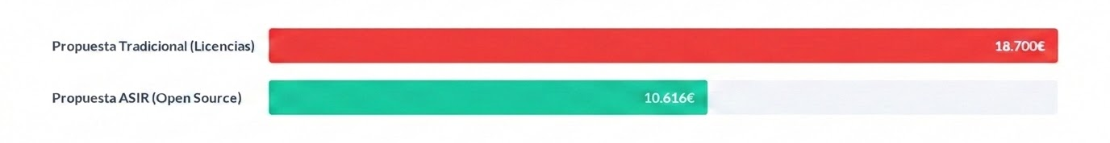


RENTABILIDAD Y AHORRO
3.500€ +
8.084€
Ahorro directo en licencias
Beneficio neto proyectado

Slide 12

¿Preguntas?
Hoja de ruta de mejora
• Integración de SIEM/XDR (Wazuh). • Implementación de MFA (Multi-Factor Authentication). • Despliegue de backup híbrido (Cloud S3 Sync).
Diego S. Arancón

Slide 13






Repositorio de imágenes
https://static.vecteezy.com/system/resources/previews/060/691/683/non_2x/large-modern-server-rack-filled-with-various-networking-equipment-and-servers-illuminated-with-blue-led-lights-showcasing-advanced-technology-and-data-management-capabilities-png.png
Fuente: www.vecteezy.com
https://img.freepik.com/free-vector/isometric-networking-connection-internet-network-topology-concept-server-room_39422-791.jpg
Fuente: www.freepik.com
https://png.pngtree.com/png-clipart/20250216/original/pngtree-green-blue-shield-security-or-protection-icon-png-image_19800063.png
Fuente: pngtree.com
https://upload.wikimedia.org/wikipedia/commons/thumb/8/83/Telegram_2019_Logo.svg/960px-Telegram_2019_Logo.svg.png?utm_source=commons.wikimedia.org&utm_campaign=index&utm_content=thumbnail&_=20231105064641
Fuente: commons.wikimedia.org
https://forum.zorin.com/uploads/default/original/3X/2/9/2963a3968849cccfb77f5d85795c3e15e2fbb4bc.jpeg
Fuente: forum.zorin.com
https://upload.wikimedia.org/wikipedia/commons/thumb/e/e6/Windows_11_logo.svg/3840px-Windows_11_logo.svg.png?utm_source=commons.wikimedia.org&utm_campaign=index&utm_content=thumbnail
Fuente: commons.wikimedia.org

